Slide 1
BookStore项目实验报告 《Web程序设计实验》期末项目展示
计算机学院软件工程系2015级4-6班第2小组
张雪遥-2015302580288 凡佳辉-2015302580345
沈瀚文-2015302580291 甯天懿-2015302580297
高晓越-2015302580322 张智涛-2015302580324
余锐-2015302580153
2018年6月21日

Slide 2
项目概述

Slide 3
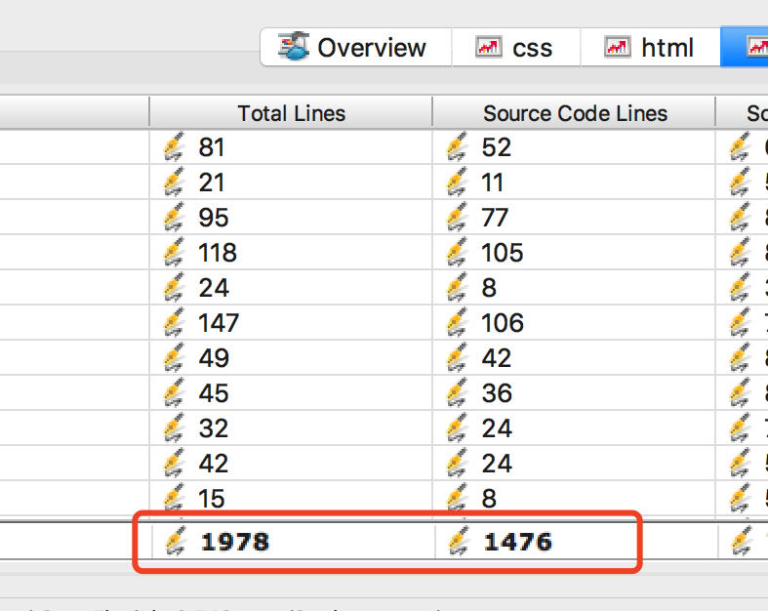
网站概述
网站名称：BookStore
技术栈
开发语言：Java
框架工具：Servlet、JSP
架构设计：MVC 体系结构
项目规模
Total Lines：1978
Source Code Lines：1476
项目地址
https://github.com/RMSnow/BookStore

Slide 4
任务分工
张雪遥-2015302580288
[用户端]，包括：
书籍分类显示
购物车管理
付款、订单管理
沈瀚文-2015302580291
[管理员端]，包括：
用户管理
数据库更新，如书籍增添等
甯天懿-2015302580297
文档撰写、PPT 制作

Slide 5
系统设计

Slide 6
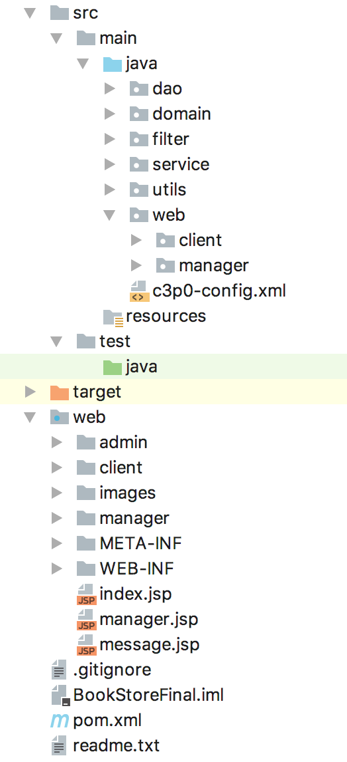
项目架构
MVC
Model：./src/main/java/domain
View：./web
Controller：./src/main/java/web
Database
DAO层：./src/main/java/dao
Service层：./src/main/java/service
C3P0 连接池：c3p0-config.xml
其他
工具类：./src/main/java/utils
过滤器：./src/main/java/filter

Slide 7
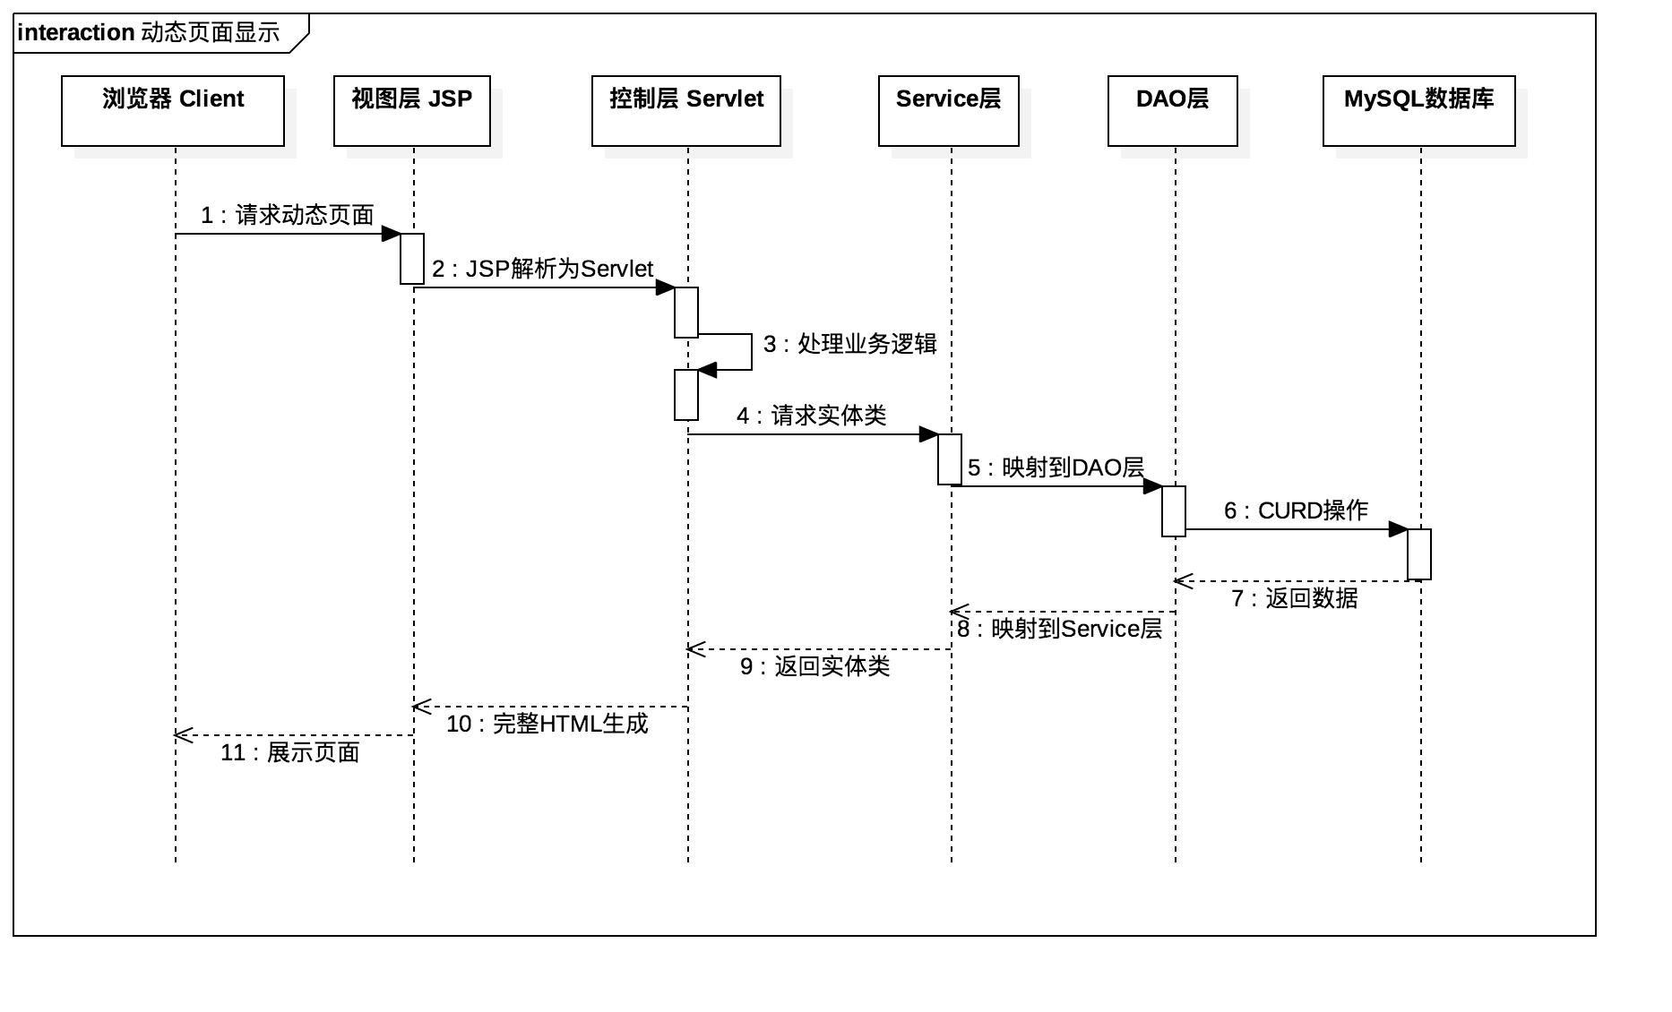
动态页面生成过程

Slide 8
类设计

Slide 9
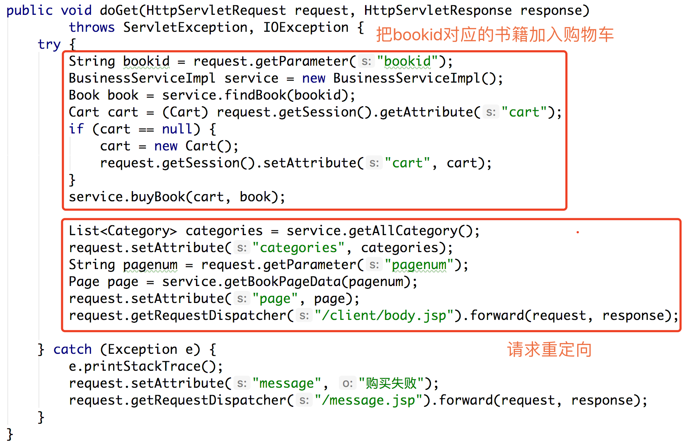
举例：BuyServlet

Slide 10
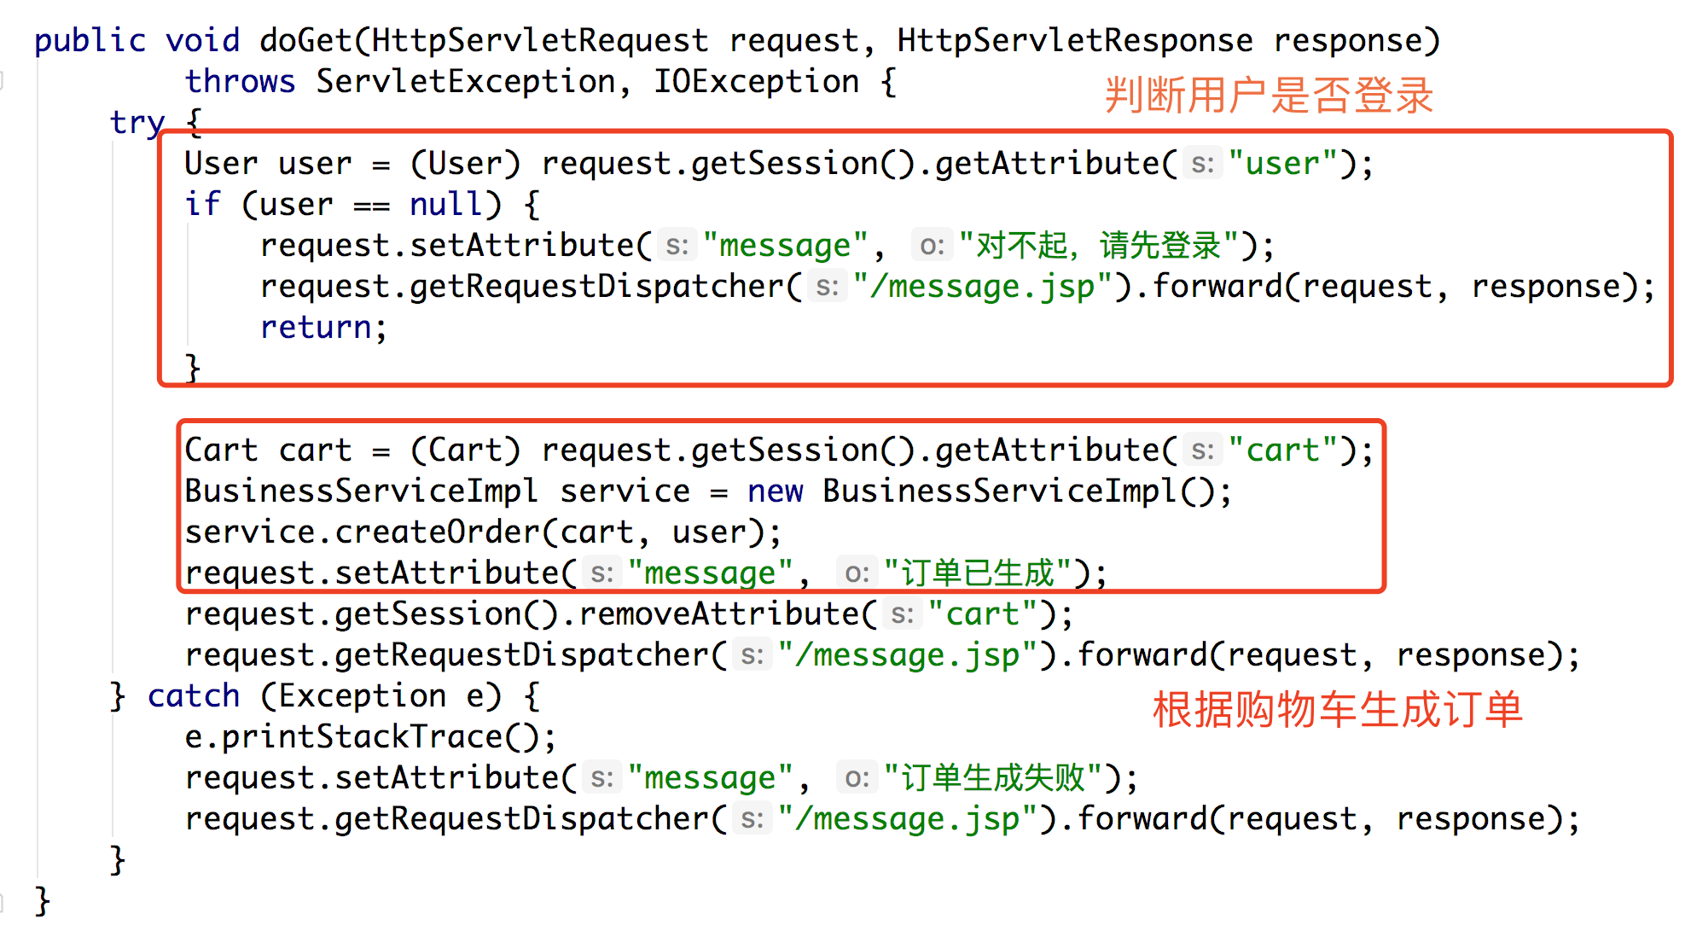
举例：OrderServlet

Slide 11
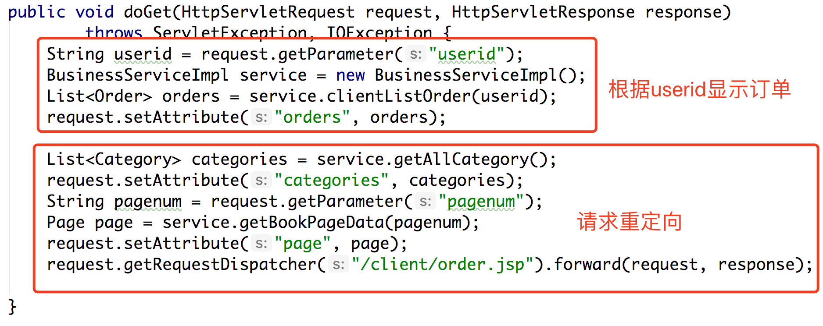
举例：ClientListOrderServlet

Slide 12
效果图

Slide 13
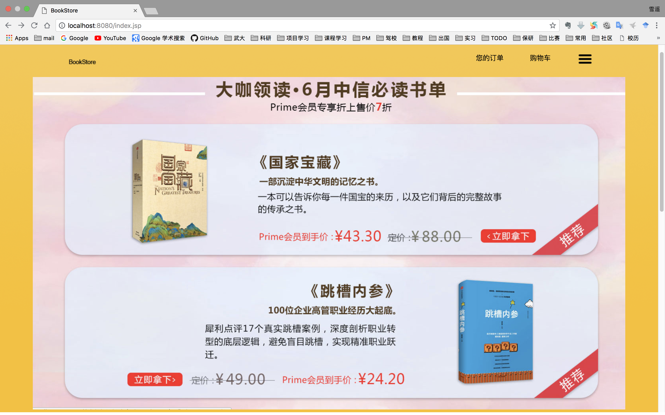
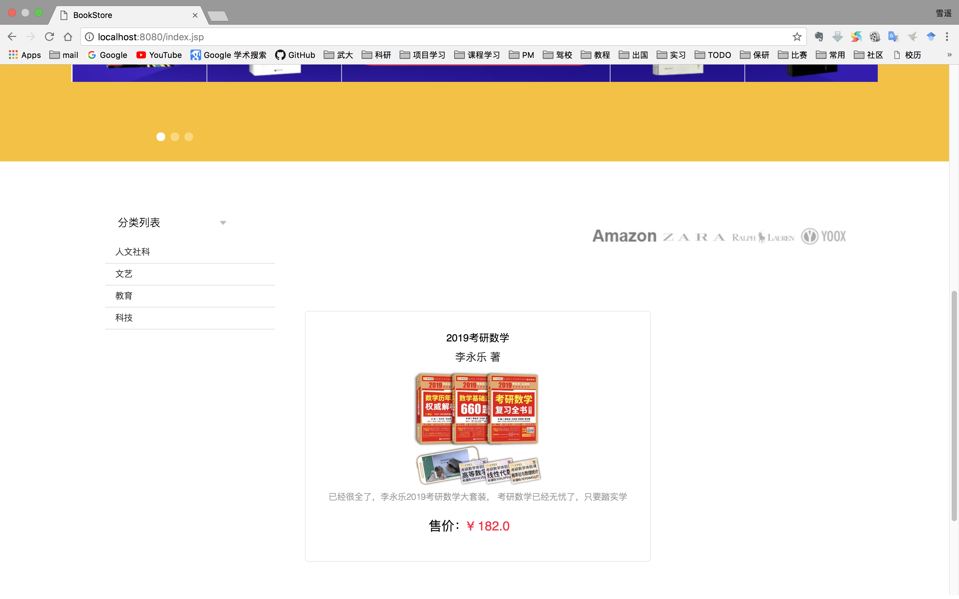
网站首页

Slide 14
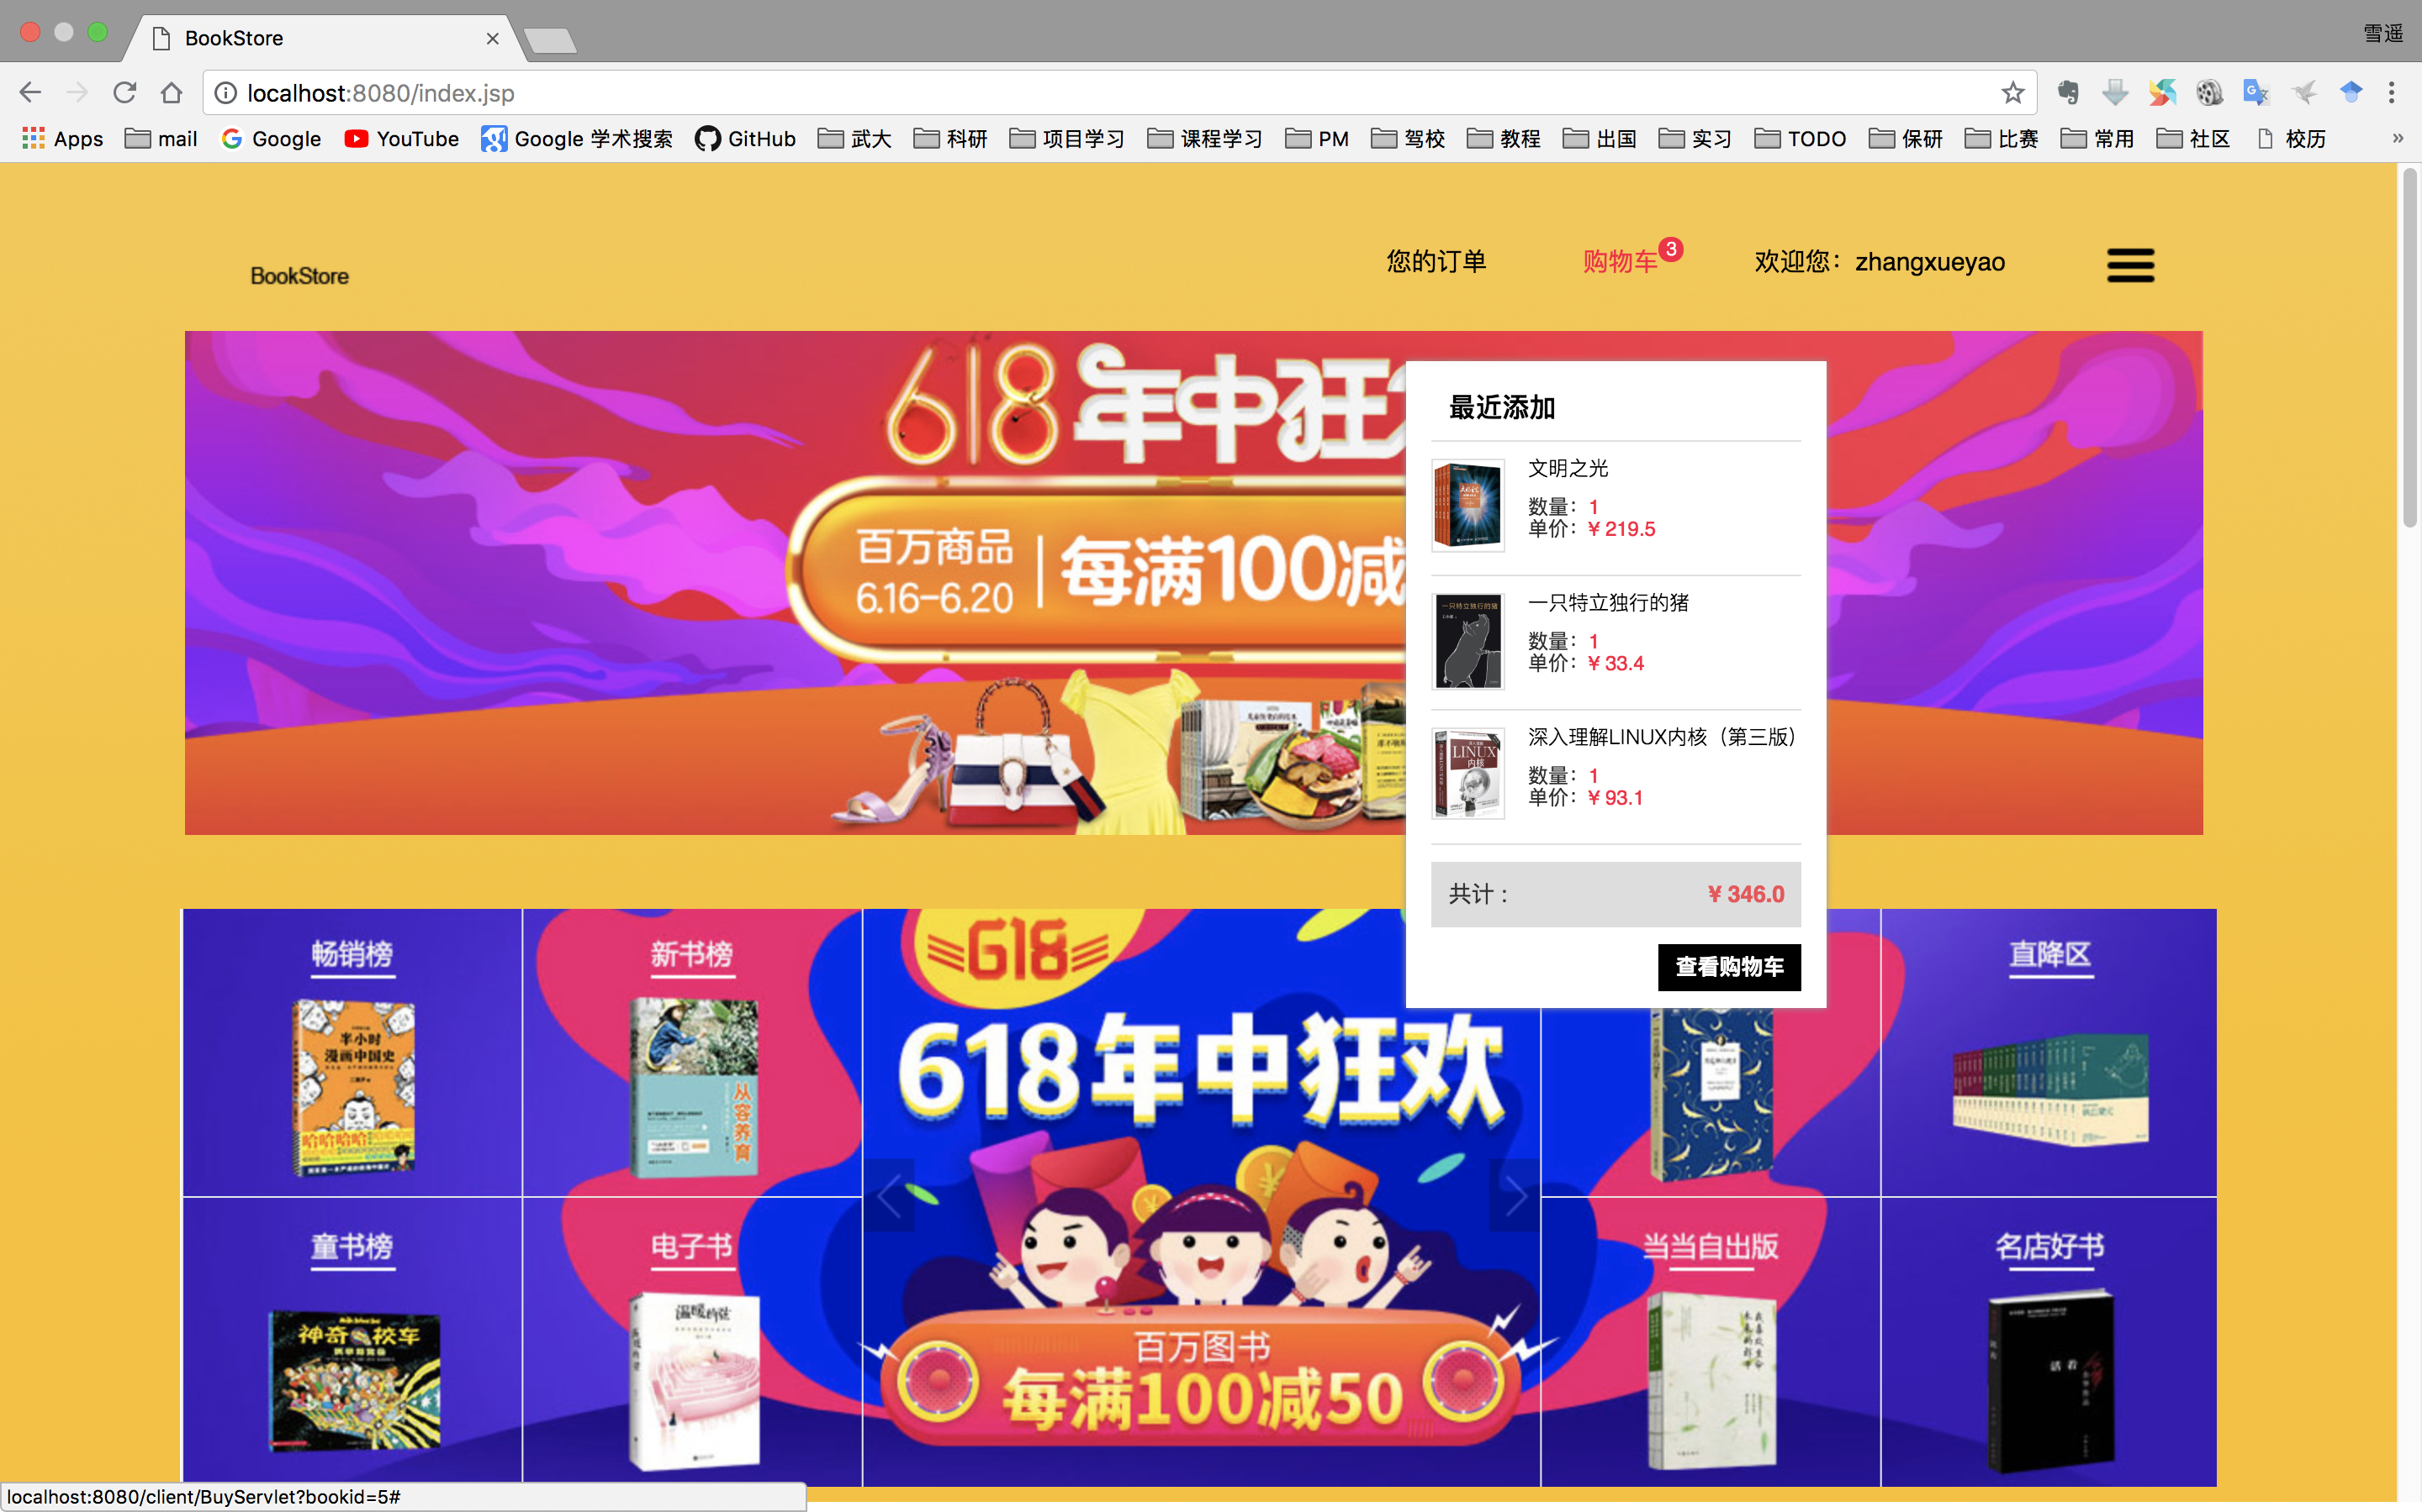
购物车

Slide 15
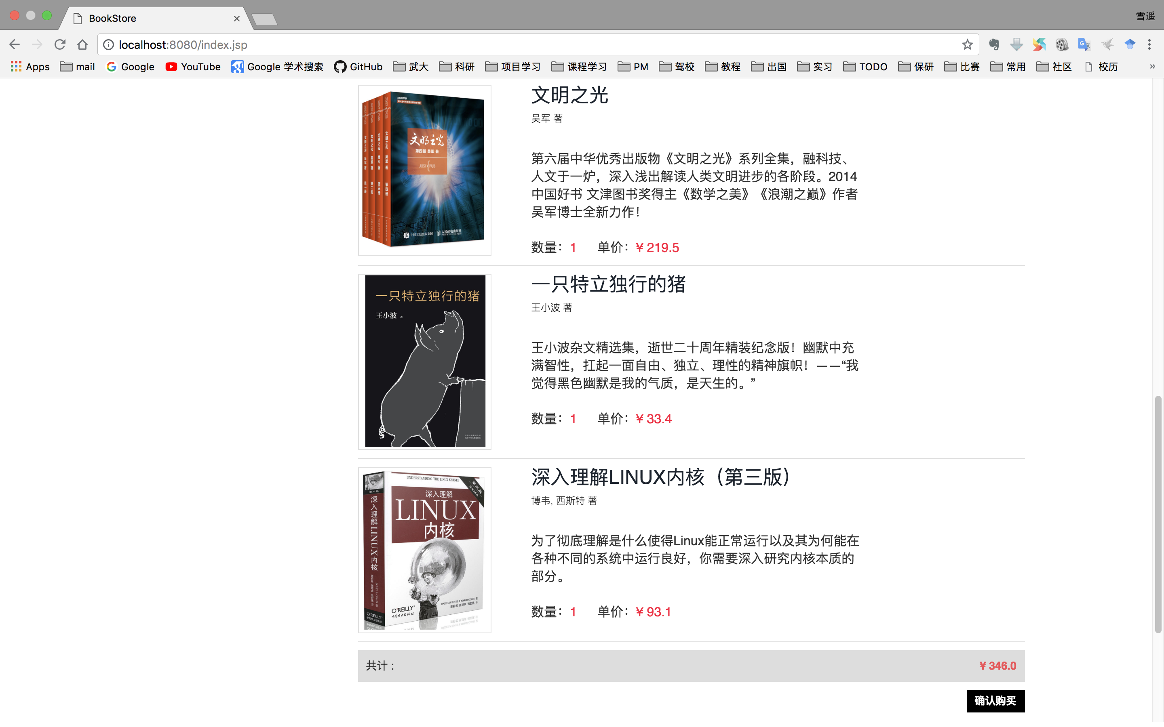
购物车详情

Slide 16
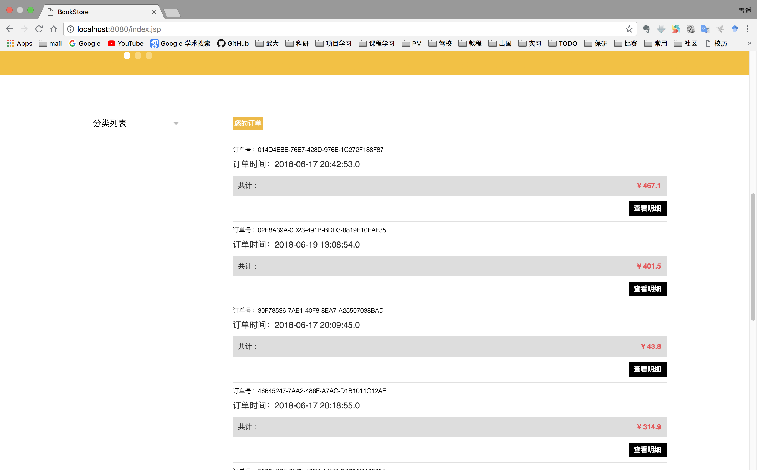
用户订单

Slide 17
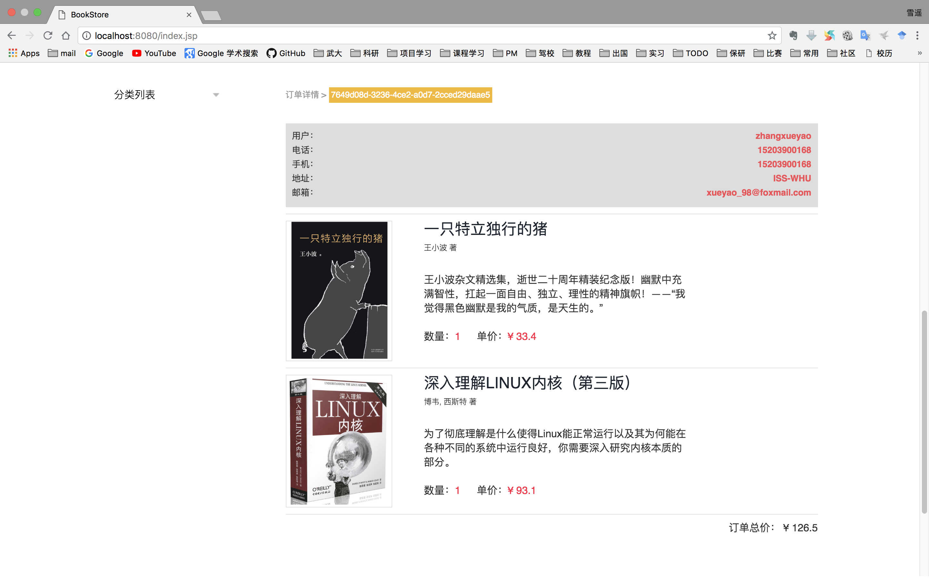
用户订单详情

Slide 18
Thanks
计算机学院软件工程系2015级4-6班第2小组
张雪遥-2015302580288 凡佳辉-2015302580345
沈瀚文-2015302580291 甯天懿-2015302580297
高晓越-2015302580322 张智涛-2015302580324
余锐-2015302580153
2018年6月21日

